Slide 1
호스피스완화의료팀원 간의 소통을 위한
전산프로그램 개발 및 적용
-Hospice Flow-
부산지역암센터 완화의료센터 팀장 김대숙
2014.12.11

Slide 2
목 차
사업의 필요성 및 목적
사업 계획
사업 추진 내용
사업 추진 결과

Slide 3

1. 말기암환자 완화의료기관 이용 실태
2. 전국 완화의료전문기관 현황
3.완화의료전문기관 병상 현황
4.연도별 전국 완화의료서비스 이용률
5. 2주기인증평가 완화의료 인증 기준 신설
사업의 필요성 및 목적

Slide 4
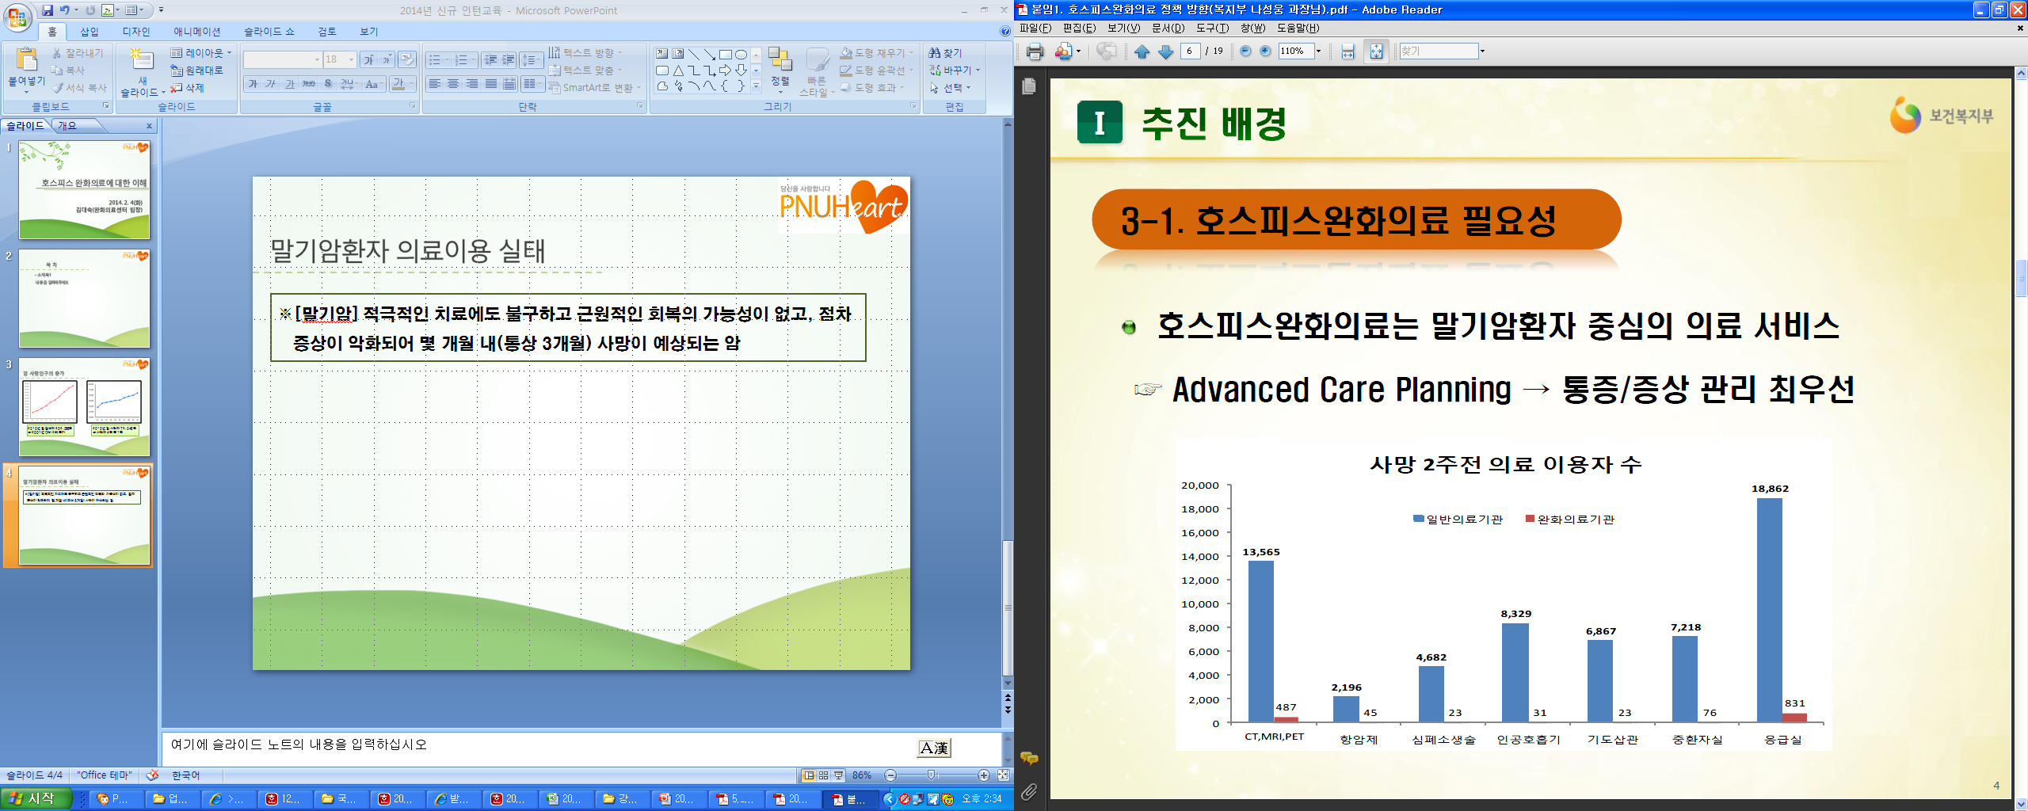
1. 말기 암환자 의료기관 이용 실태
※[말기암] 적극적인 치료에도 불구하고 근원적인 회복의 가능성이 없고, 점차
증상이 악화되어 몇 개월 내(통상 3개월) 사망이 예상되는 암
사망 2주전 의료이용자 수
말기암 진단 이후에도 의료
이용 행태 큰 변화 없음
☞ CT/MRI/PET 등 진단검사,
항암제 사용 여전
사망에 가까울수록 기도삽관,
심폐소생술, 인공호흡기 ↑
☞사망 1개월 전 응급실 이용
급증
출처: 2013년 호스피스완화의료 활성화 대책

Slide 5
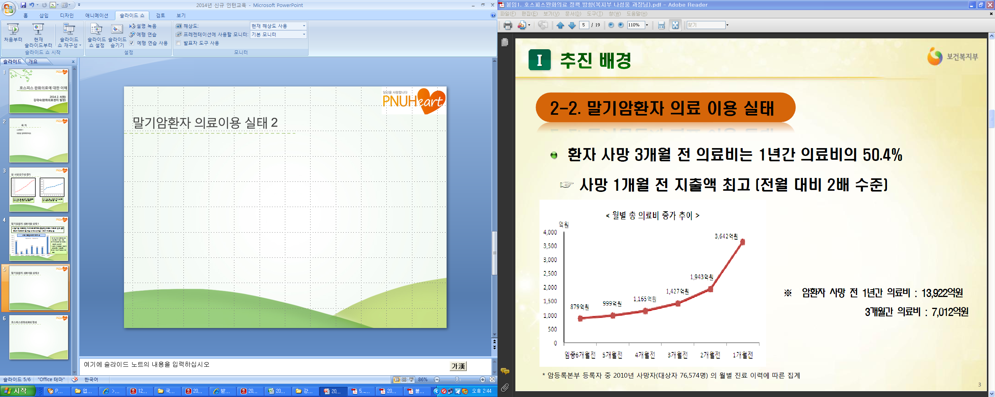
1. 말기 암환자 의료기관 이용 실태
환자 사망 3개월 전 의료비는 1년간 의료비의 50.4%
☞ 사망 1개월 전 지출액 최고(전월 대비 2배 수준)
월별 의료비 증가 추이
※ 암환자 사망 전 1년간 의료비 : 13,922억원
3개월간 의료비 : 7,012억원
출처: 2013년 호스피스완화의료 활성화 대책

Slide 6
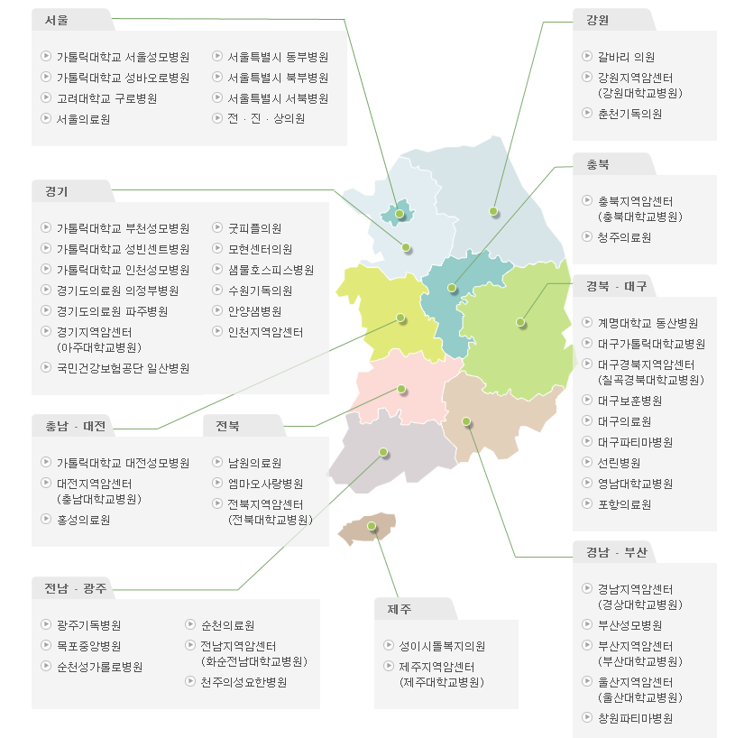
2. 전국 완화의료전문기관 현황
3개 기관
8개 기관
3개 기관
9개 기관
13개 기관
3개 기관
3개 기관
5개 기관
2개 기관
6개 기관
출처: 국립암센터 호스피스완화의료 홈페이지

Slide 7
3. 완화의료전문기관 병상현황
완화의료전문기관 지원병상 수를 2020년 까지 1,500개 확보를 목표로 하였으나, 현재 전국 54개소, 864병상으로 57.6%밖에 못미치는 수준임
출처: 2013년 호스피스완화의료 지원사업 현황

Slide 8
4. 연도별 전국 완화의료서비스 이용률
출처: 2013년 호스피스완화의료 지원사업 현황

Slide 9
- 본기관 완화의료센터 환자현황
연도별 완화의료 환자

Slide 10
- 본기관 완화의료센터 실적
- 완화의료센터 암종별 입원현황

Slide 11
- 본기관 완화의료센터 실적
- 완화의료센터 하루 평균 병동환자 수(전년도 대비)

Slide 12
- 본기관 완화의료센터 실적
- 완화의료센터 평균 병상가동률(전년도 대비)

Slide 13
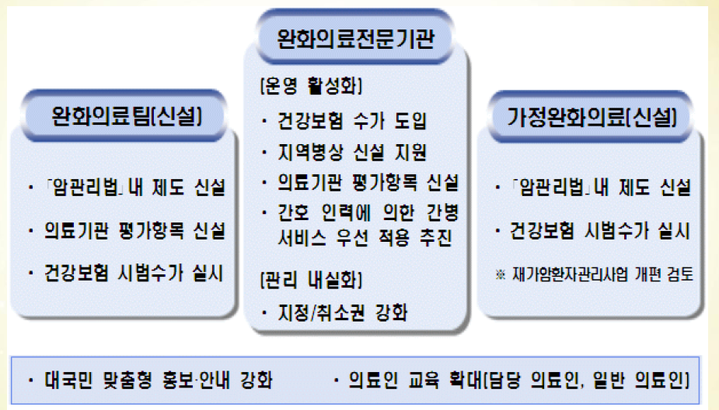
완화의료 정책 방향 – 시행 계획
출처: 2013년 호스피스완화의료 활성화 대책

Slide 14
5. 의료기관 인증 항목 추가
2013년 완화의료 활성화 대책 발표(보건복지부)
2015년부터 의료기관 인증평가 2주기를 맞이하여 말기환자의 권리보호를 위한 ‘말기환자 관리’항목 신설

Slide 15
인증기준 – 4.1.7 말기환자 관리
 | 조사항목 | 구분 | 조사결과
1 | 완화의료에 대한 규정이 있다. | S | □상□중□하
2 | 완화의료 서비스에 대한 정보를 제공한다. | P | □상□중□하
3 | 완화의료팀을 운영한다. | P | □상□중□하 | □미해당
4 | 완화의료서비스에 대한 동의서를 받는다. | P | □상□중□하 | □미해당
5 | 관련직원은 완화의료에 대해 교육을 받고, 그 내용을 이해한다. | P | □상□중□하 | □ 미해당
6 | 환자상태에 따라 치료계획을 수립하고, 완화의료를 제공한다. | P | □상□중□하 | □ 미해당
7 | 협의진료 서비스를 제공한다. | P | □상□중□하 | □ 미해당
완화의료전문기관으로 지정되거나 완화병동이 있는 경우 : 모두 적용
그 이외 : 항목 1-2 적용(단, 관련규정은 말기환자 대상 기준과 정보
제공 절차만 포함)

Slide 16
II. 사업 계획
완화의료 치료계획 수립 방안

Slide 17
완화의료 치료계획 수립 방안
효율적이고 신속한 완화의료 치료 계획 수립
완화의료환자에 대한 돌봄 체계 규정 마련
미흡한 병원 전자의무기록 시스템 수정
완화의료 다학제 팀원이 공유할 수 있는 전자의무기록 시스템 개발

Slide 18
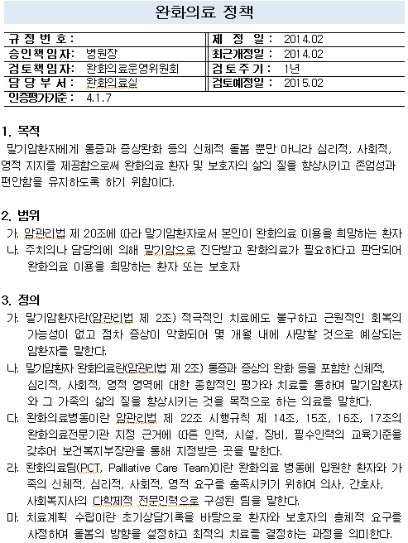

Slide 19
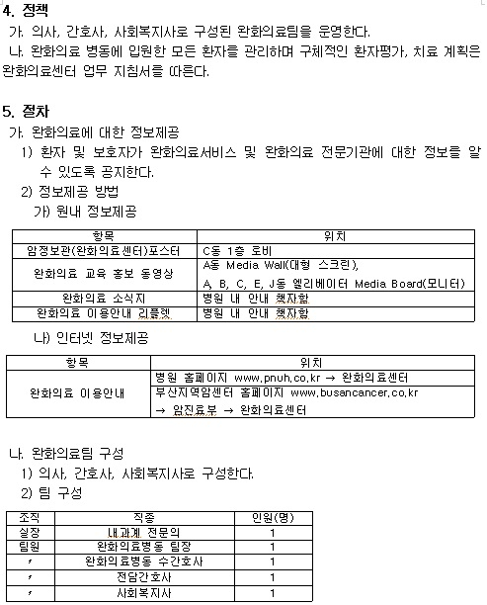

Slide 20
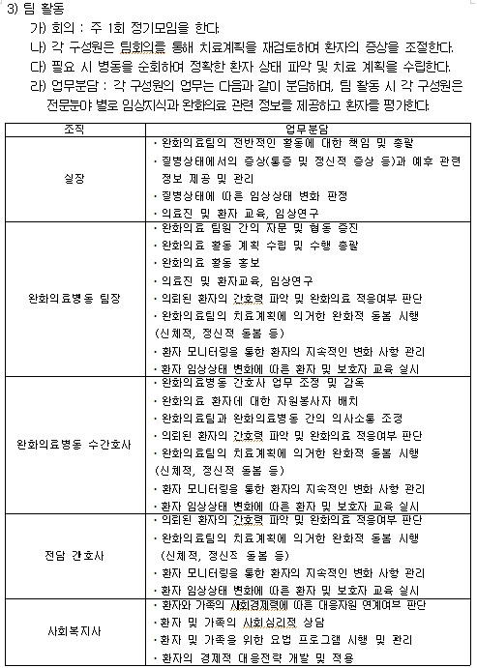

Slide 21
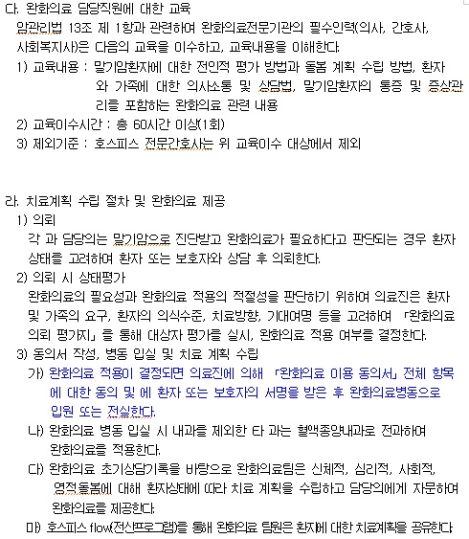

Slide 22
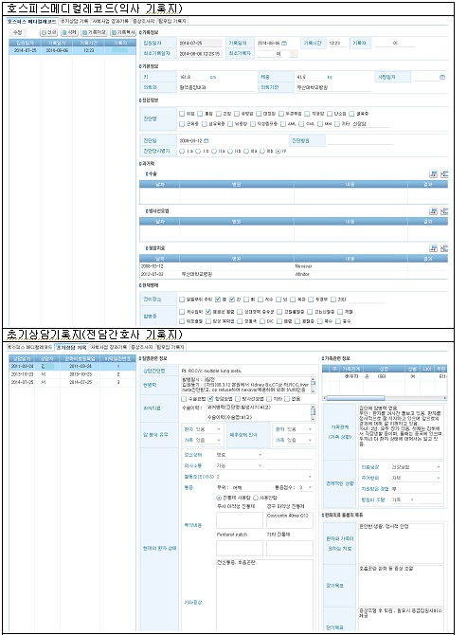

Slide 23
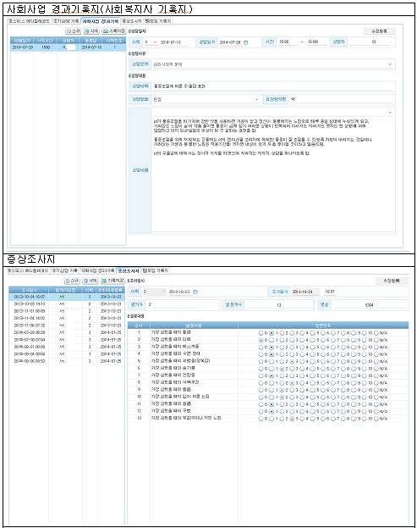

Slide 24
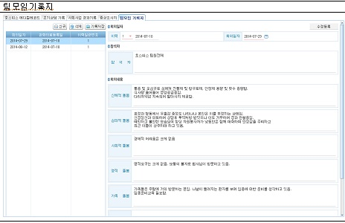

Slide 25
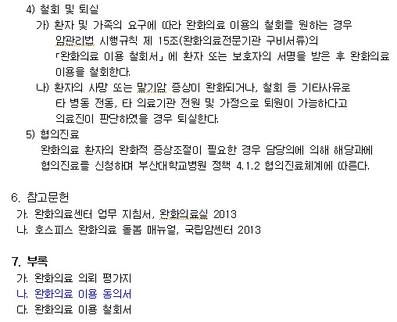

Slide 26
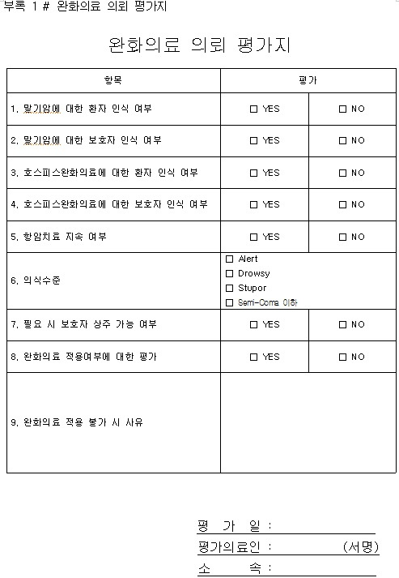

Slide 27
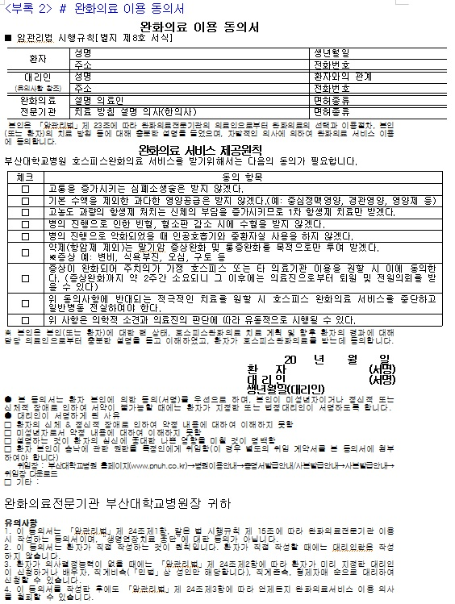
Notes:
암관리법 시행규칙
[시행 2011.6.1] [보건복지부령 제58호, 2011.6.1, 전부개정]

Slide 28
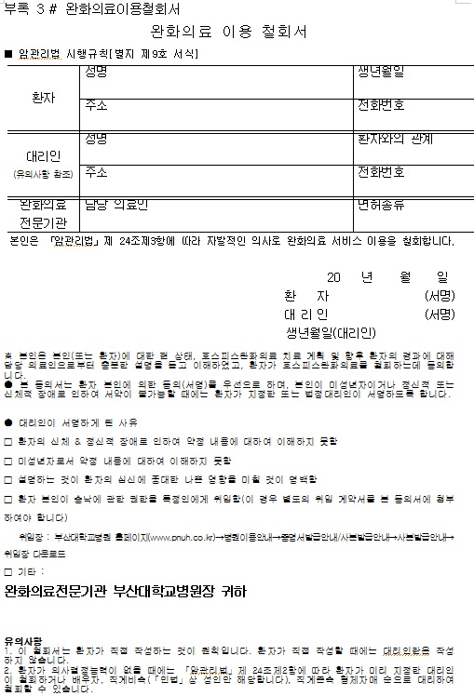

Slide 29
1. 완화의료팀원 치료계획 공유방법(개선 전)
2. HOSPICE FLOW 제작과정
3. 완화의료 등록 환자 전산 확인 기능보완 및
HOSPICE FLOW 개발 결과
4. Hospice flow 세부내용
III. 사업 추진 내용

Slide 30
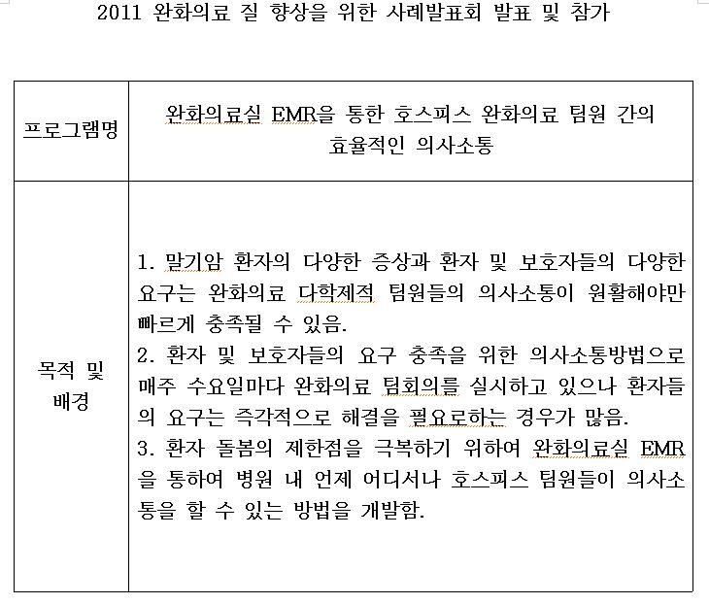
1. 완화의료팀원 치료계획 공유방법(개선 전)
2011/06/29

Slide 31
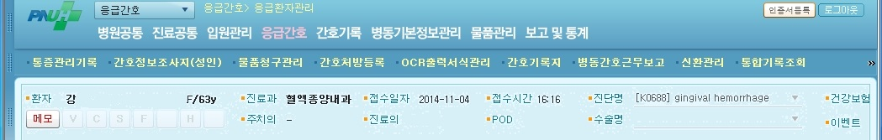
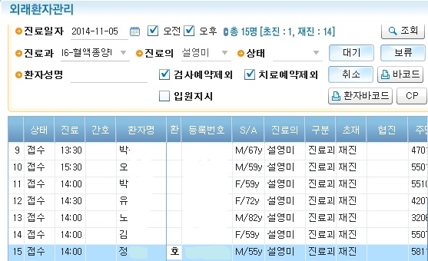
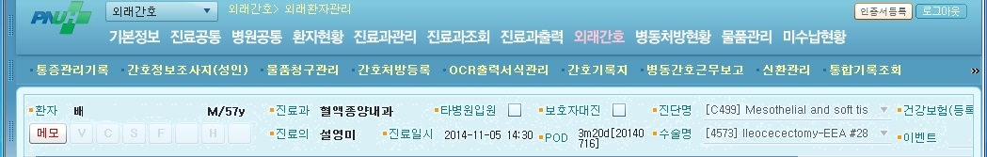
1. 완화의료팀원 치료계획 공유방법(개선 전)
호스피스환자 퇴원 후 응급실, 외래 방문시 완화의료
환자 식별이 어려움

Slide 32
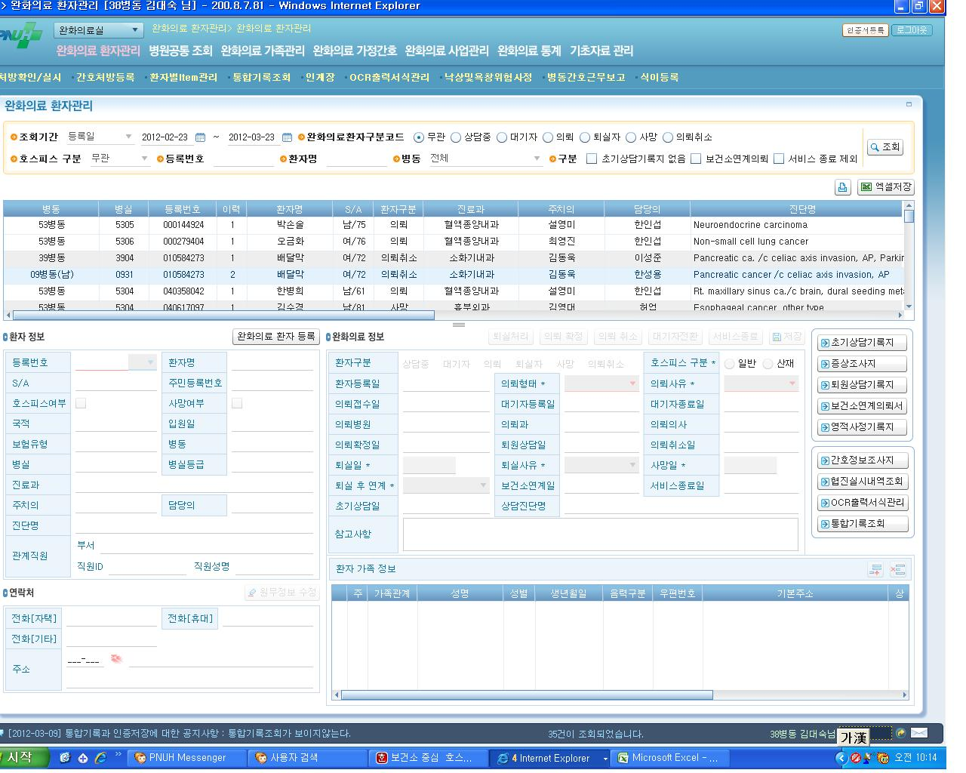
1. 완화의료팀원 치료계획 공유방법(개선 전)

Slide 33
2. Hospice Flow 제작과정
제작기간
2014년 2월 ~ 7월까지(5개월 소요)
제작회의
완화의료팀원 : 3회
전산팀과 합동 : 3회
팀원 모두의 의견을 최대한 반영
전산 화면 구성
각 직종별 화면에서 완화의료팀원이 모두 공유 가능
전산 접근 방법

Slide 34
- 완화의료 환자 전산등록 과정
3. 완화의료 등록 환자 전산 확인 기능보완
및 HOSPICE FLOW 개발 결과
호스피스완화의료에 환자와 가족 동의
입원수속
전산화면 내 환자 정보에
“호스피스 환자”체크
환자진료 관련 모든 화면에 “호” 또는 “H”로 표시됨

Slide 35
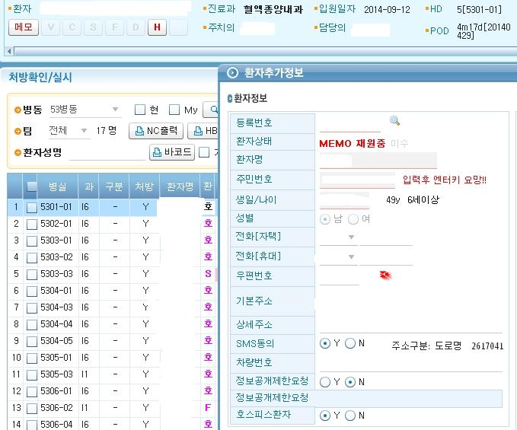
완화의료 환자 전산 등록(개선후)
완화의료를 철회하기 전까지 호스피스 환자로 영구 등록

Slide 36
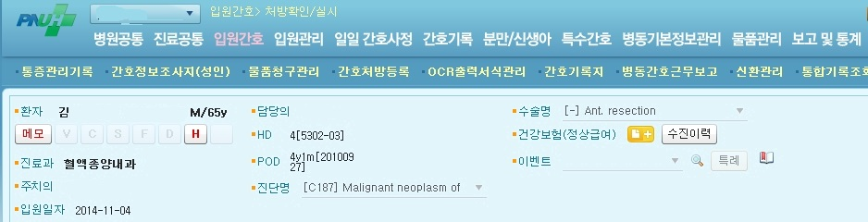
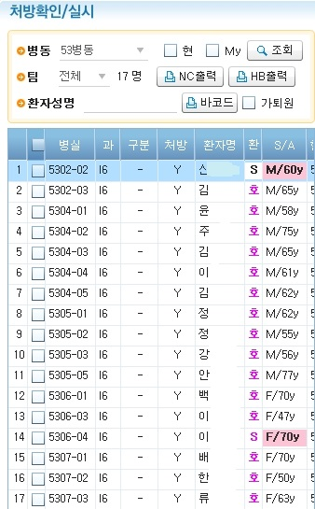
완화의료 등록 환자 확인 기능 추가(개선후)
완화의료 환자로 등록되면 응급실, 외래, 병동 등 모든 곳에서 전산으로 실시간 확인 가능: 불필요한 검사 방지, 신속한 입원 가능
기준정보

Slide 37
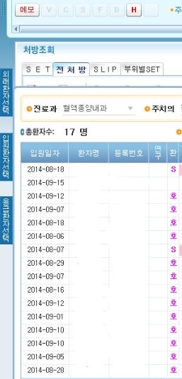
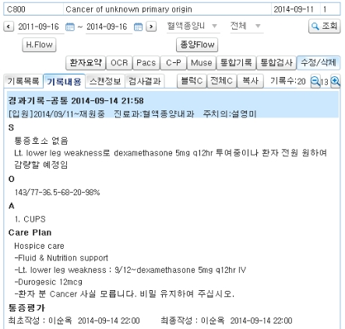
Hospice Flow 접근 – 의사(개선후)
“처방” 전산에 완화의료 환자임이 “호” 또는 “H”로 표시
의사 경과기록지 화면에 “H-Flow”버튼 생성

Slide 38
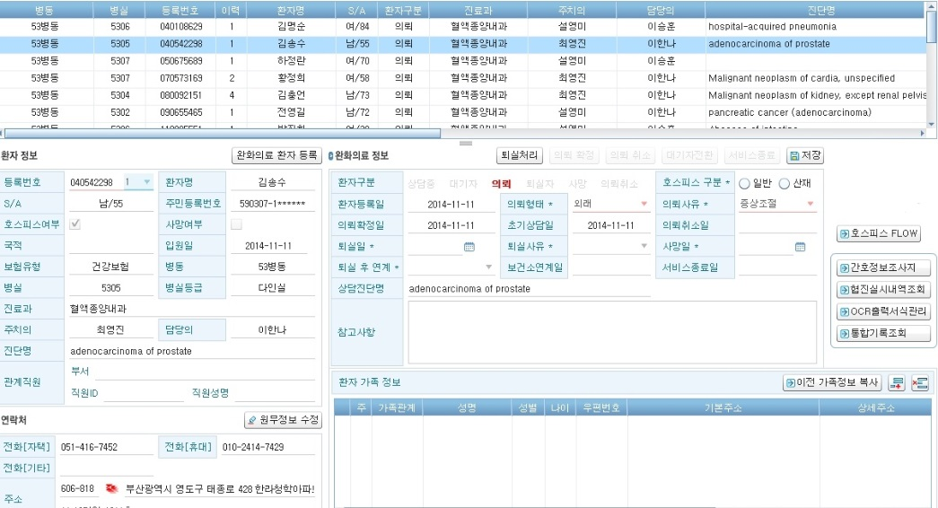
Hospice Flow 접근-간호사, 사회복지사(개선후)
“완화의료실”전산에서 접근 가능

Slide 39
‘호스피스 flow’ 화면구성(tap)
호스피스 메디컬
레코드
서식
완화의료 초기 상담
기록지
서식
사회사업기록지
서식
증상조사지
서식
팀모임 기록지
서식

Slide 40
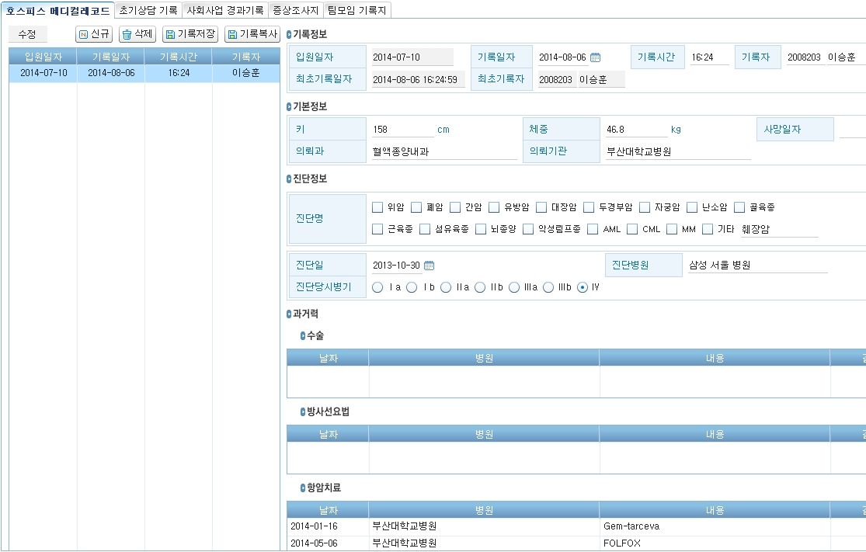
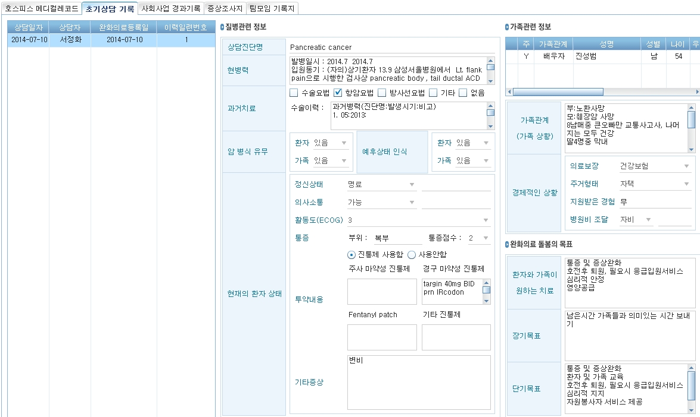
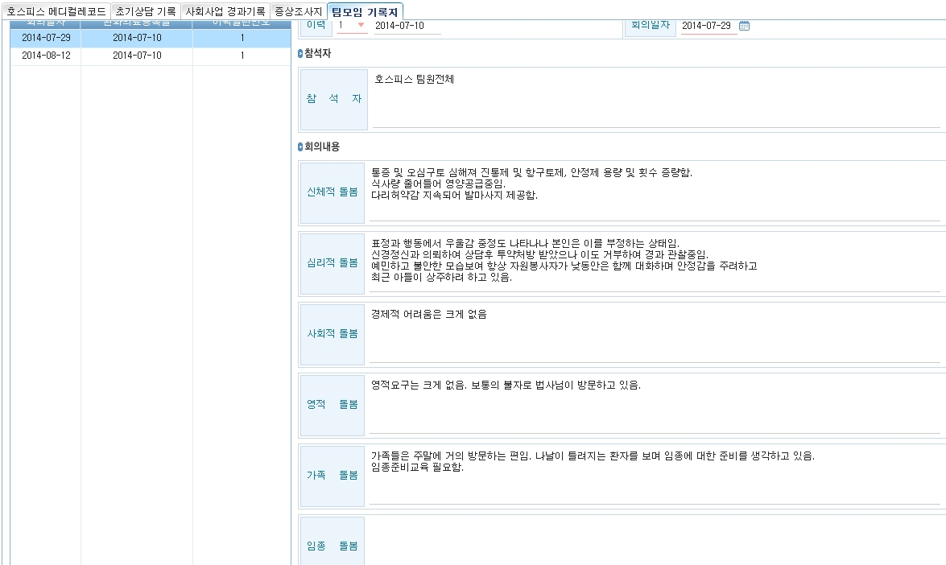
B
A
ADD TEXT
ADD TEXT
C
D
ADD TEXT
ADD TEXT

Slide 41
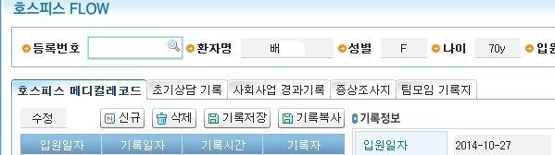
Hospice Flow 화면구성(개선후)
호스피스 메디컬 레코드, 초기상담기록지, 사회사업 경과기록지, 증상조사지, 팀모임 기록지를 tap 형태로 제작하여 한 화면에서 손쉽게 조회 및 기록 가능

Slide 42
4. Hospice Flow 세부내용

Slide 43
4. Hospice Flow 세부내용
호스피스 메디컬레코드 : 의사용 기록지.
진단명, 병기, 과거력, 전이장소, 활동수행능력(ECOG, KPS), 예상수명, 통증정도, 진통제 사용내역 등 작성
매일 실시간 업그레이드

Slide 44
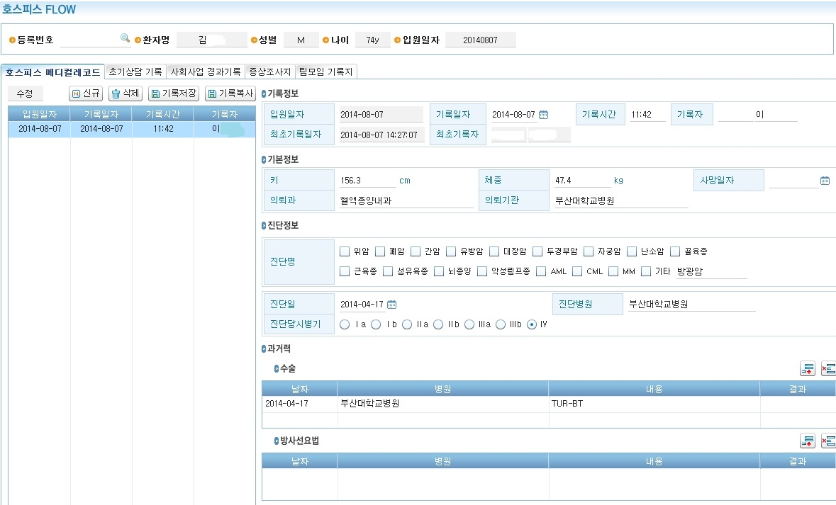
호스피스 메디컬 레코드(1)

Slide 45
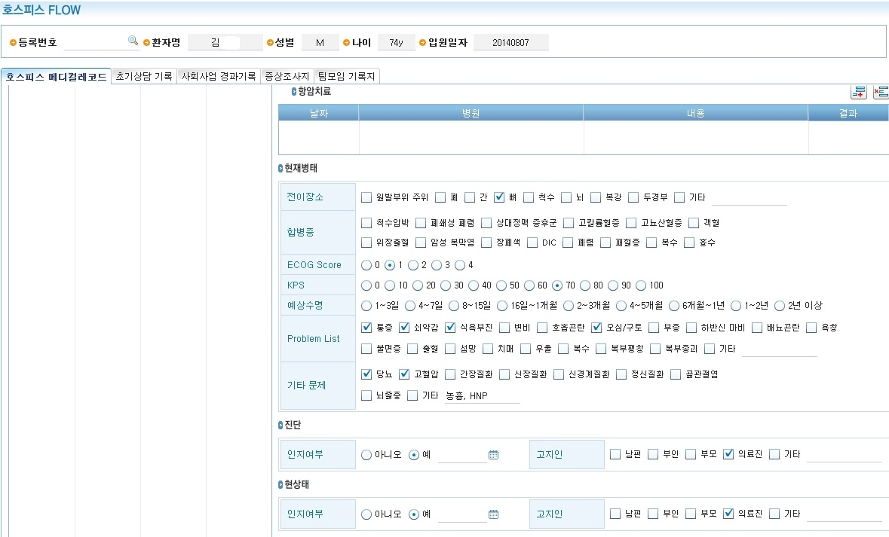
호스피스 메디컬 레코드(2)

Slide 46
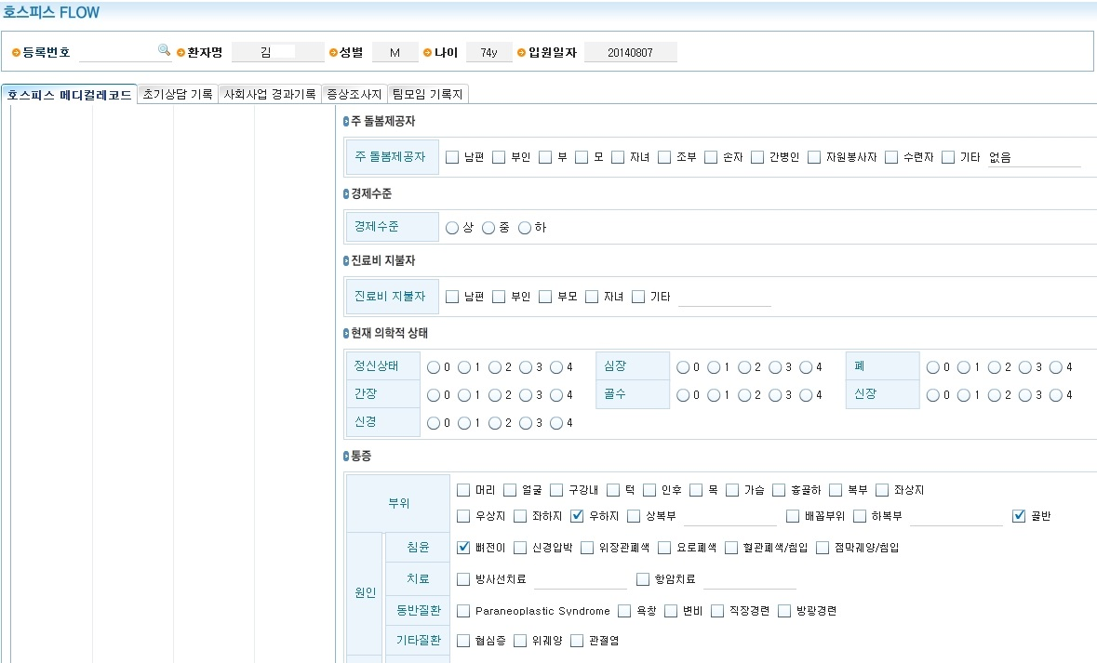
호스피스 메디컬 레코드(3)

Slide 47
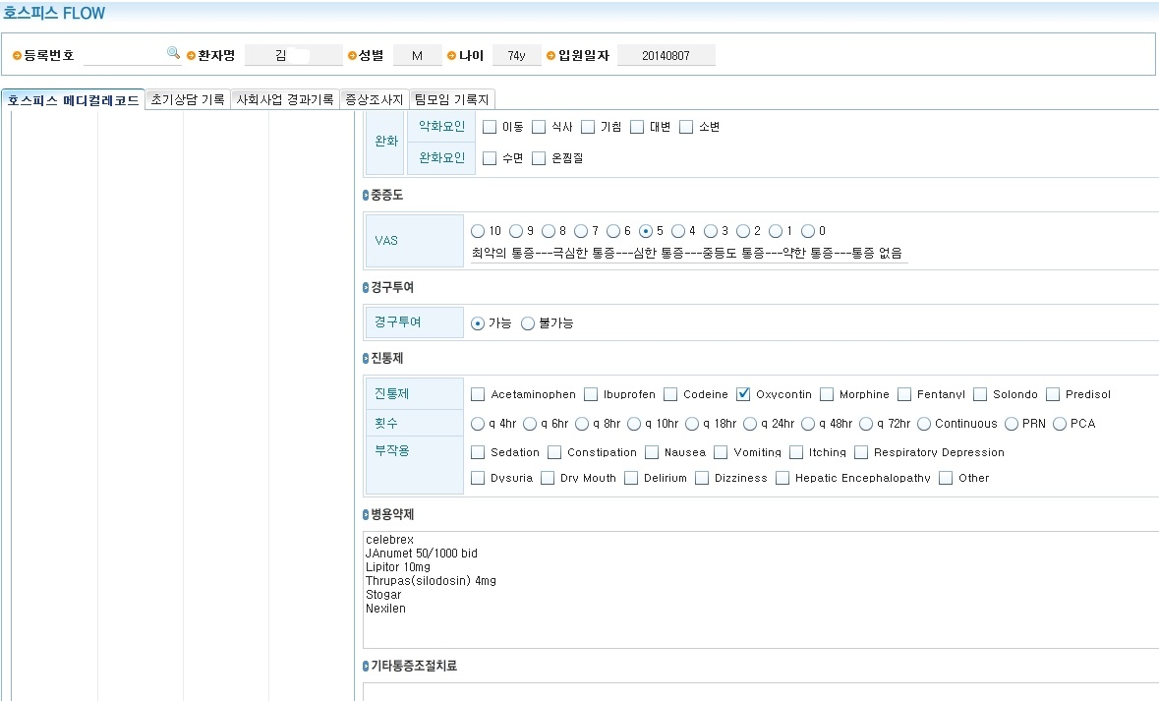
호스피스 메디컬 레코드(4)

Slide 48
4. Hospice Flow 세부내용(개선후)
초기상담기록지 : 호스피스전담간호사 기록
암 병식 유무, 정신상태, 의사소통, 활동수행능력, 통증, 가족정보 등 작성
환자 입원 시마다 작성

Slide 49
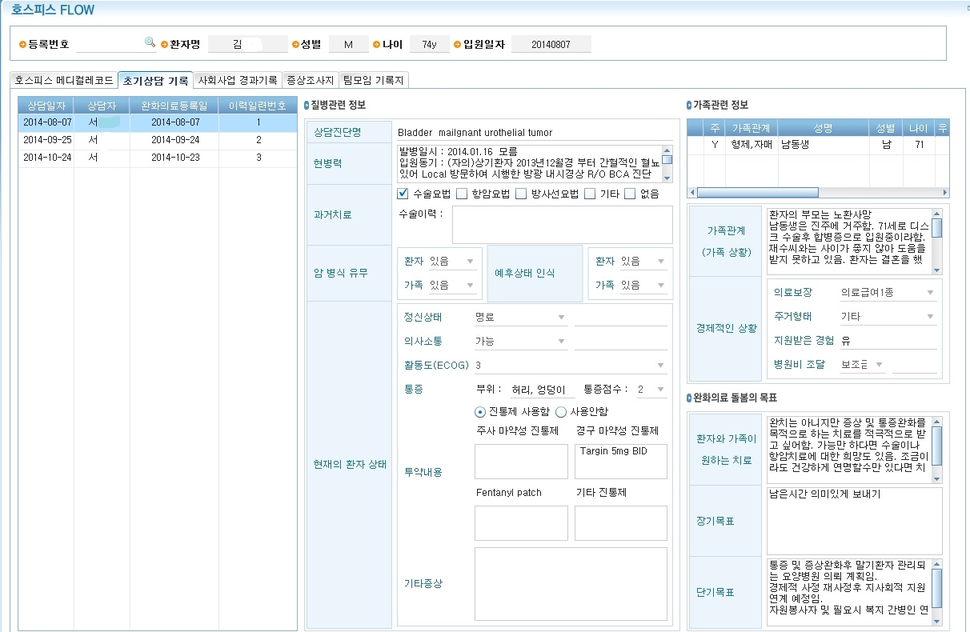
초 기 상 담 기 록 지

Slide 50
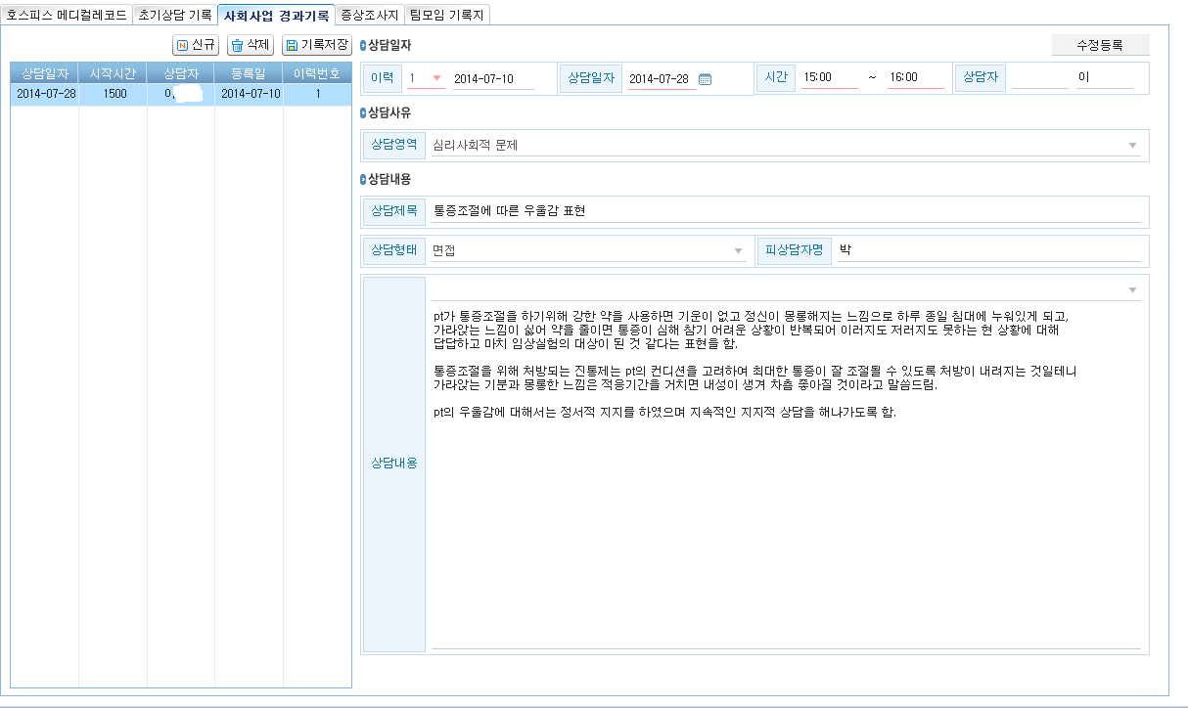
4. Hospice Flow 세부내용(개선후)
사회사업경과기록지 : 사회복지사용 기록지
상담영역, 상담제목, 상담내용을 작성할 수 있도록 구성
매일 실시간 업그레이드

Slide 51
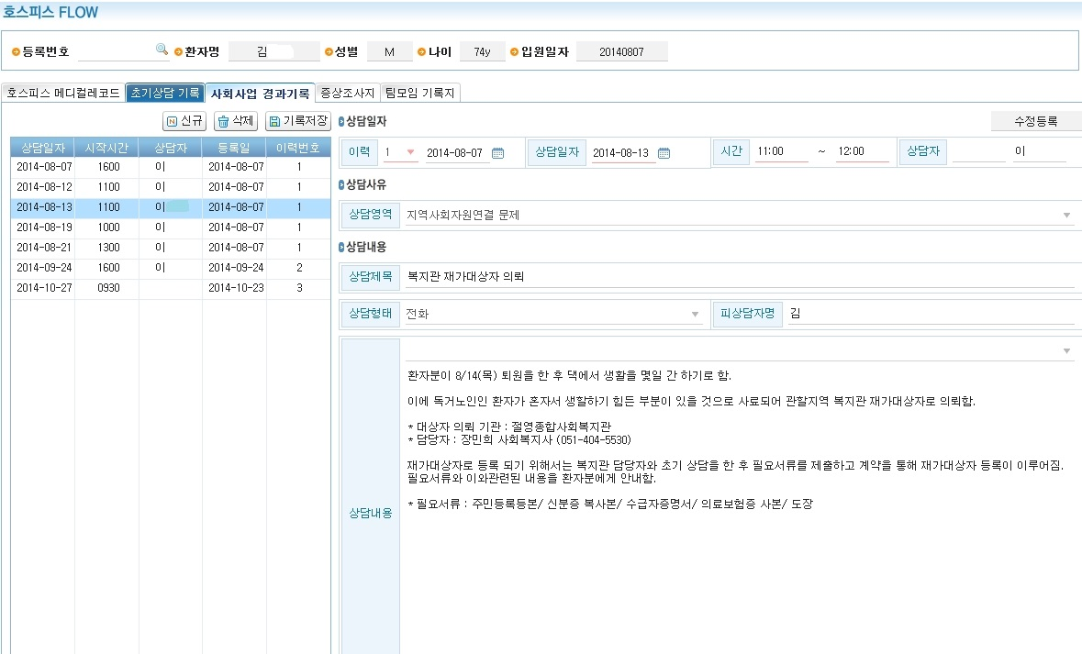
사 회 사 업 경 과 기 록 지

Slide 52
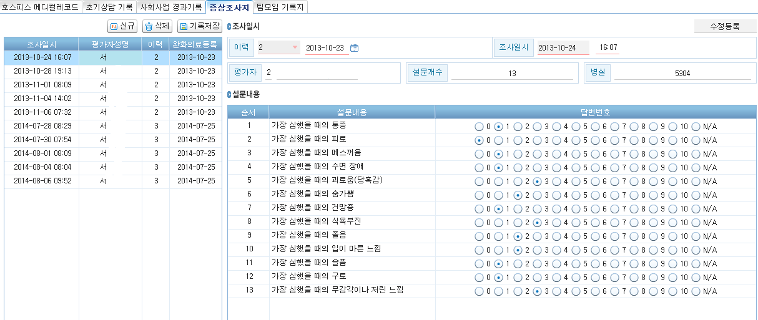
4. Hospice Flow 세부내용(개선후)
증상조사지 : 호스피스전담 간호사 기록
- 말기암환자들에게 가장 빈번한 13가지 증상이 가장 심했을 때를 기준으로 0 – 10점 척도로 체크하여 증상조절 정도 사정
- 주 3회(월, 수, 금) 낮 번이 작성

Slide 53
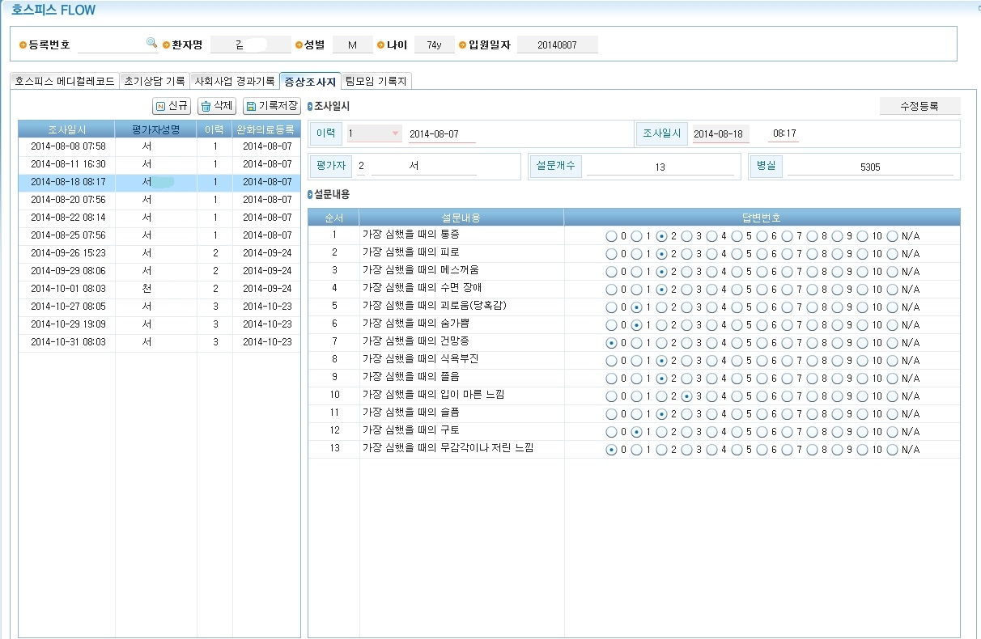
증 상 조 사 지

Slide 54
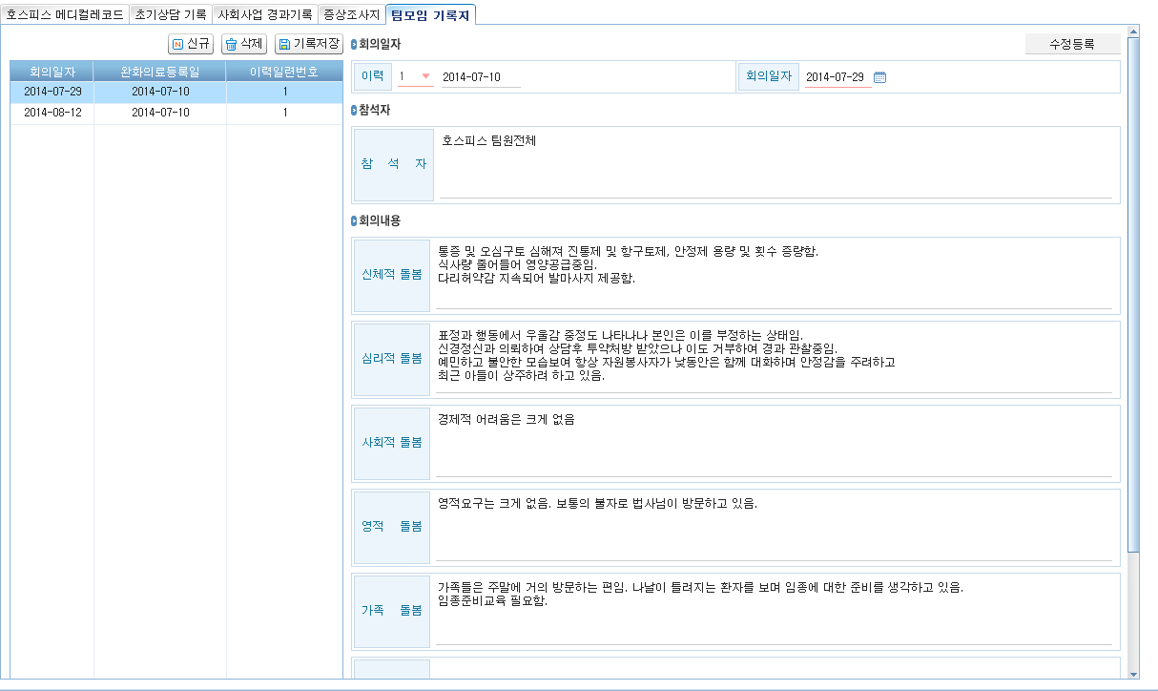
4. Hospice Flow 세부내용(개선후)
팀모임 기록지 : 매주 화요일 실시하는 팀모임에서
환자와 가족들에 대한 돌봄 방향에 대해 논의한 내용을 기록

Slide 55
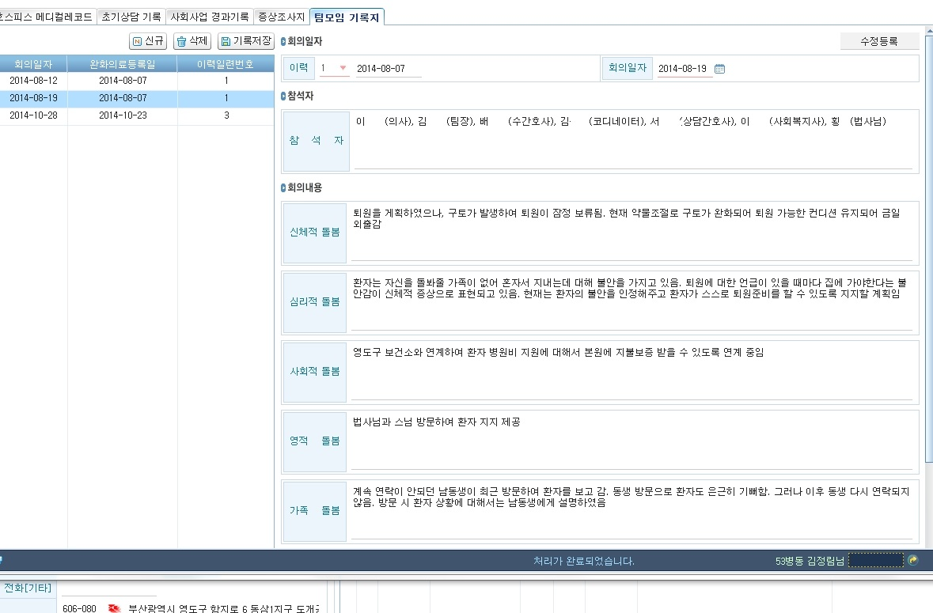
팀 모 임 기 록 지

Slide 56
IV. 사업 추진 결과

Slide 57
Hospice Flow적용 결과
효율적 의사소통 기능 향상
환자 정보 공유 기능 증대
돌봄의 목표 실시간 공유 기능 증대
환자 및 보호자의 요구에 빠르게
중재
완화의료 서비스
연속성 확인 가능
완화의료
서비스 질 향상 및 유지, 평가 확인
Notes:
팀원간 실시간 장소불문 환자정보의 공유가 가능하여 돌봄의 중복을 피하고, 각 영역별로 한층 더 질 높은 돌봄을 제공할 수가 있슴.

Slide 58
‘Hospice Flow’적용 향후 기대효과
기능
1. 주 1회 팀모임 이외에 실시간 다학제적인 팀원의 기록을 한 화면에서 모두 조회 가능
2. 팀원간 실시간 장소 불문 환자정보의 공유가 가능하여 돌봄의 중복을 피함
3. 다학제적 팀원의 실시간 효율적 의사소통 기능 향상
결과
1. 시시각각으로 변하는 환자와 가족의 요구에 즉각적인 대응
2. 실시간 맞춤서비스 제공이 가능하여, 환자와 가족의 삶의 질이 더욱 더 향상
기대효과
각 영역별로 돌봄 제공의 질 향상으로 호스피스완화의료의 활성화에 더 한층
기여 할 것으로 사료됨.

Slide 59
경청해주셔서
감사합니다

